Slide 1
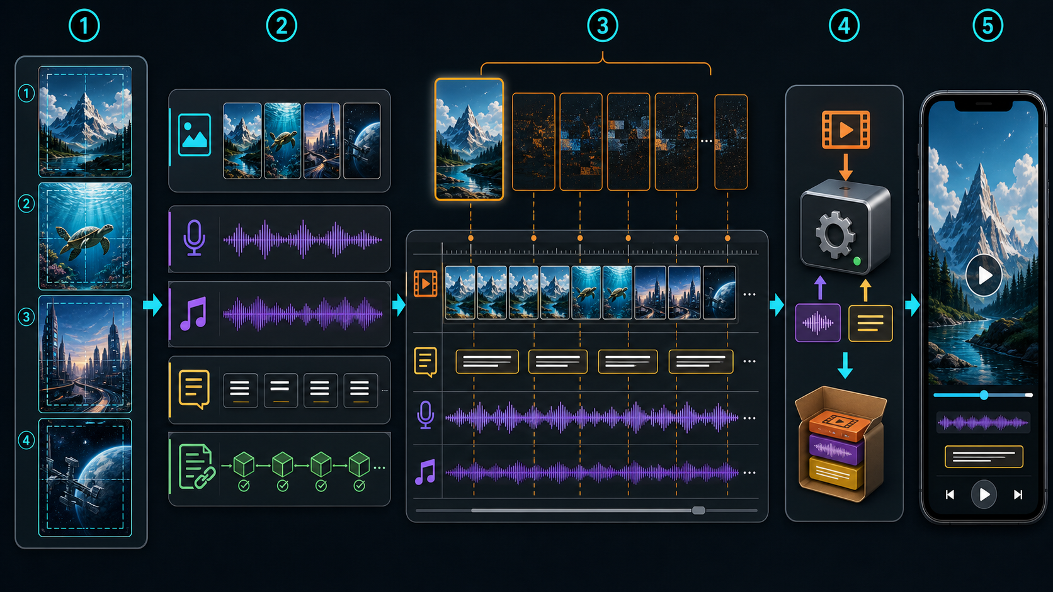
W18
期末發表
成果發表 B 與封存
如何從成果回推可改進的系統？
從原理、實驗到可說明的作品
多媒體系統 115
W18 · 期末發表

Slide 2
W18
期末發表
本週學習地圖
1
2
3
完成第二梯次發表
封存素材、程式與紀錄
用具體案例完成個人反思
多媒體系統 115
W18 · 期末發表

Slide 3
W18
期末發表
核心原理
關鍵詞
01
雲端網址與免費額度可能失效
archive
README
AI_USAGE
reflection
說明規則
02
指出輸入、改變的參數、觀察到的輸出，以及仍不能確定的部分。
應保留原始素材、開放紀錄與可重現步驟
03
反思要區分觀察、判斷、限制與下一步
多媒體系統 115
W18 · 期末發表

Slide 4
W18
期末發表
課堂實驗／任務
1
2
完整播放與答辯
確認 final.mp4
3
4
檢查 README／ASSET_LOG／AI_USAGE
完成五題個人反思
多媒體系統 115
W18 · 期末發表

Slide 5
W18
期末發表
同一核心，兩種支架
日間引導
進修挑戰
依封存清單逐項驗收。
補充未來部署或再利用條件。
共同底線
CPU 路徑可完成；AI 生成需記錄；素材需有來源與同意；每位學生都能說明關鍵原理。
多媒體系統 115
W18 · 期末發表

Slide 6
W18
期末發表
本週完成條件
繳交
Exit Ticket
完整專題資料夾
個人反思
可開啟的最終連結
哪個概念改變了決策？
哪次 AI 建議被拒絕？
公開前還要查什麼？
不要只交成品：留下變因、觀察、判斷與限制，才能把作品變成可學習的系統。
多媒體系統 115
W18 · 期末發表

